Slide 1
三相三角形负载电路的测试
李贤良

Slide 2
实验目的
验证三相三角形联接的线电压与相电压，线电流与相电流之间的关系;
掌握测量三相功率的二瓦计法及三瓦计法。
Notes:
电路原理2
网络端口特性

Slide 3
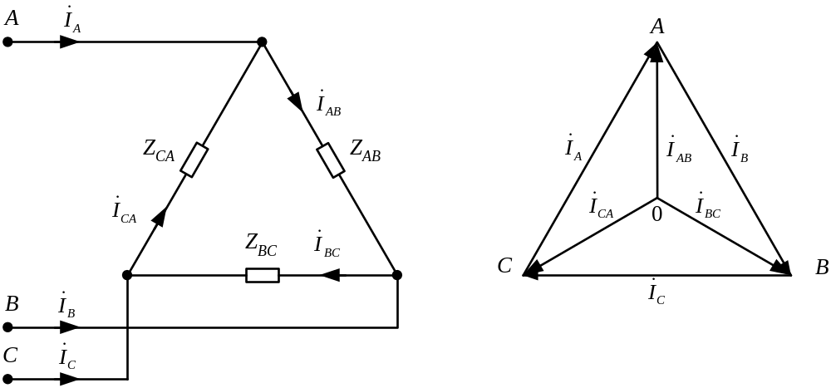
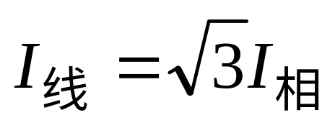
三相三角形负载电路原理图
线电压等于相电压
线电流等于两相邻相电流之差
如果负载是对称的，

Slide 4
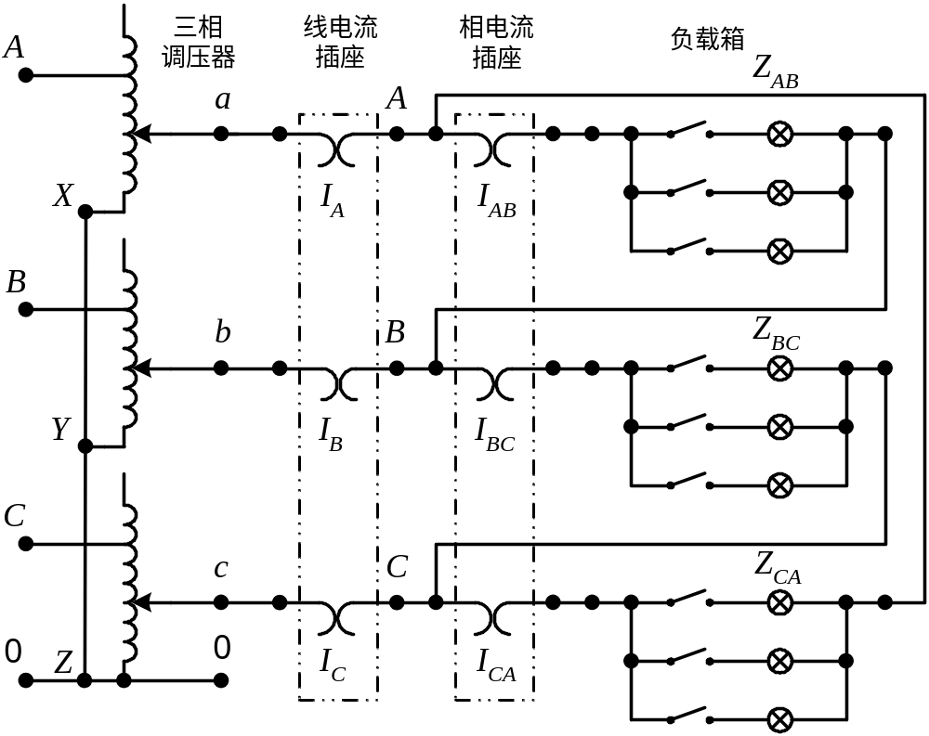
实验电路原理图

Slide 5
实验器材介绍
自耦调压器 一台
电工技术实验台 一个
Notes:
1.5伏
4位半,AD16位,误差低于万分之一,一百多圆一个; 测: 三极管放大倍数,电容,频率,二极管通短; mA挡有保险; 不使用放交流最大档,放烧表.
+-15V, 0.1A

Slide 6
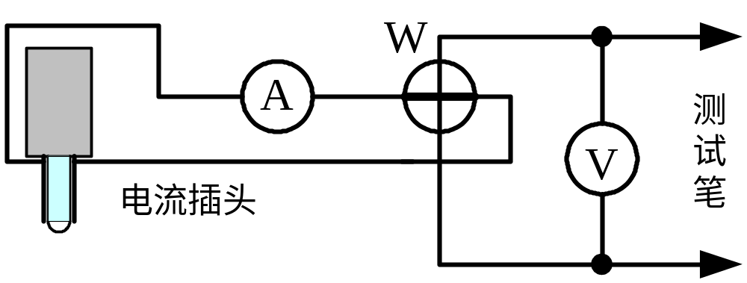
电流插头与测试笔

Slide 7
实验步骤
1. 接好线路，将线电压调到220V，并维持不变。
使三相灯泡数之比为 3 ：3 ：3，测量各线电压、各
线电流、相电流，并分别用二瓦计法和三瓦计法测
量三相功率;
2. 断开一相负载（0：3：3），重复步聚1进行实验;
3. 使各相负载（灯泡数之比）为1：2：3，重复步
聚1进行实验;
4. 断开A线，使各相灯泡数之比为2：1：3，重复步
聚1进行实验。

Slide 8
实验数据
线 | 负载 Z_{ab} Z_{bc} Z_{ca} | 线电压（伏） |  |  | 线电流（安） |  |  | 相电流（安） |  |  | 相功率（瓦） |  |  | 两瓦法
 |  | U_{ab} | U_{bc} | U_{ca} | I_{a} | I_{b} | I_{c} | I_{ab} | I_{bc} | I_{ca} | P_{ab} | P_{bc} | P_{ca} | P1 | P2
 | 3:3:3
 | 0:3:3
 | 1:2:3
断A | 2:1:3

Slide 9
实验报告要求
测试数据列表表示。
对实验数据进行分析。

Slide 10
注意事项
1. 因本实验用市网交流电源220V、50HZ，
实验时要特别注意人身安全 。
2. 接线前要检查是否断电，必须要断电接
线，完成实验电路接线后，请指导老师检查
后，方可接通电源。实验时，不要用手接触
带电体。
3. 实验结束后，将电路先断电，后拆线。

